Slide 1


Slide 2
PLAN
Présentation des données
Données manquantes
Données d’entraînement & données de test
Analyse descriptive
Pairplot
Analyse en composantes principales (ACP)
Analyse prédictive
Méthode des K-means
Régression logistique
Conclusion & Recommandations

Slide 3
1. Présentation des données
Les données sont réparties en 1500 lignes et 7 colonnes (variables)
Noms des colonnes
Cible, diagonal, height_left, height_right, margin_low, margin_up, length
Informations sur les variables
Variable « cible » binaire: 500 faux billets et 1000 vrais billets
Toutes les autres variables sont quantitatives
Création de 2 data-sets
Set training
Set test
Données manquantes
La variables margin_low a 37 données manquantes
Méthode d’imputation « plus proche voisin »

Slide 4
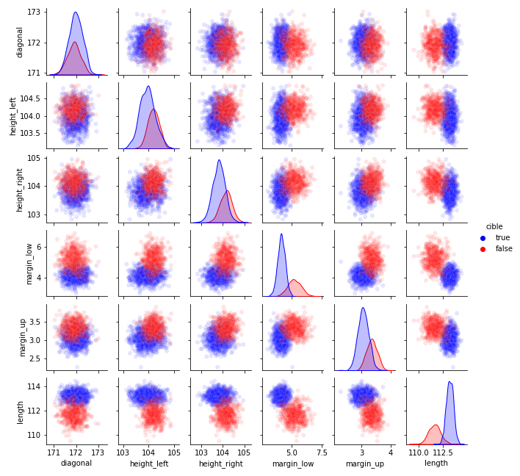
2. Analyse descriptive : pairplot
Présentation
Fonction de densité de chaque variable, deux à deux, en fonction du type de billet.
Interprétation
La variable «length» est la plus discriminante.
La variable « diagonal » n’est pas discriminante.

Slide 5
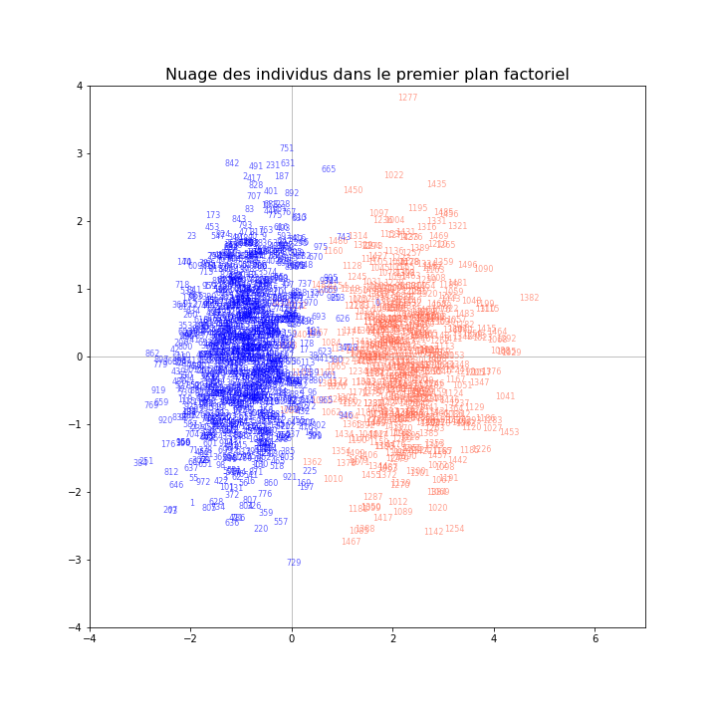
Analyse descriptive : ACP (1)
Interprétation
L’axe 1 est très discriminant
L’axe 2 n’est pas du tout discriminant
Variance expliquée
Axe 1 : 43,18 %
Axe 2 : 16,96 %
Total : 60,14 %

Slide 6
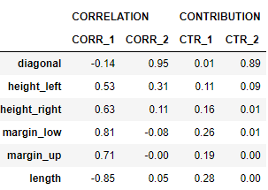
Analyse descriptive : ACP (2)
Nous en déduisons que cette variable n’a pas de pouvoir discriminant
Ceux sont les variables les plus discriminantes du modèle

Slide 7


3. Analyse prédictive : méthode des K-means
Matrice de confusion
Version prédictive de l’algorithme des K-means
La variable «cible» ayant 2 modalités, nous choisissons donc 2 centres mobiles.
Données d’entrainement
Indicateurs | Résultats
Taux de succès | 99,3%
Taux d’erreur | 0,7%
Données de test

Slide 8
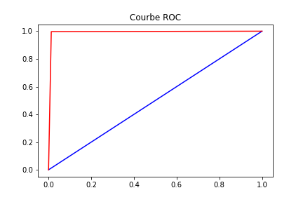

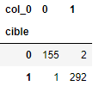
Analyse prédictive : régression logistique (1) Toutes les variables sont utilisées
Matrice de confusion
Données d’entrainement
Indicateurs | Résultats
Taux de succès | 99,3%
Taux d’erreur | 0,7%
AUC | 0,992
Données de test

Slide 9

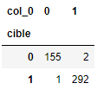
Analyse prédictive : régression logistique (2) Exclusion des variables «constante » et «diagonal»
Matrice de confusion
Données d’entrainement
Données de test
Indicateurs | Résultats
Taux de succès | 99,3%
Taux d’erreur | 0,7%
AUC | 0,992

Slide 10
Conclusion & Recommandations
Nous venons de voir deux méthodes de classement: les K-means et la régression logistique. Les deux méthodes donnent exactement les mêmes résultats. Aucune des deux méthodes ne présente de difficulté pour sa mise en place.
Notons que la méthode des K-means ne possède pas de "Sélection de variables" automatisée, par opposition à la régression logistique, en cas de modèle complexe, discrimination pénible à réaliser, les modules qui composent les classes de la régression logistique feront la différence.
Quelle que soit l'étude il est toujours utile de confronter plusieurs modèles et de sélectionner le meilleur. Ici, le praticien peut utiliser le modèle de son choix.

